Slide 1
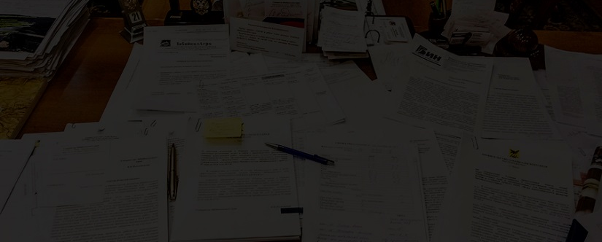
Финансирование малого бизнеса:
Структура и динамика
Павел Самиев
генеральный директор аналитического агентства «БИЗНЕСДРОМ»
председатель Комитета «ОПОРЫ РОССИИ» по финансовым рынкам
2019

Slide 2
Размер кредитного портфеля МСП:
Более 4 трлн руб.

Slide 3
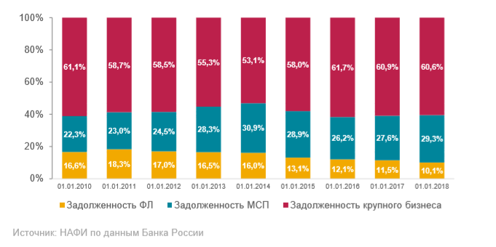
Доля кредитов МСП в общем портфеле снижалась 7 лет подряд
Источник: БизнесДром по данным ЦБ

Slide 4
Портфель кредитов МСП будет медленно расти
Ожидаемые темпы роста портфеля – в пределах 5-6%, что на уровне роста номинального ВВП и лишь немногим выше уровня инфляции
Это ограничивает возможности роста малых и средних банков, для которых МСП – основа базы заемщиков
Качество кредитных портфелей останется невысоким, хотя и будет улучшаться

Slide 5
На Москву, Санкт-Петербург и Московскую область приходится около 37% общего объема кредитования МСП
 | Банк | Доля в общем объеме кредитов МСП (1П2018), %
1 | г. Москва | 23,8
2 | г. Санкт-Петербург | 7,4
3 | Московская область | 5,7
4 | Краснодарский край | 3,7
5 | Республика Татарстан (Татарстан) | 3,3
6 | Нижегородская область | 3,1
7 | Ростовская область | 3,0
8 | Новосибирская область | 2,9
9 | Свердловская область | 2,8
10 | Челябинская область | 2,4
11 | Самарская область | 2,2
12 | Воронежская область | 1,9
13 | Красноярский край | 1,8
14 | Республика Башкортостан | 1,6
15 | Иркутская область | 1,6

Slide 6
ТОП-15 банков по объему кредитов МСП
 | Банк | Доля в общем объеме кредитов МСП (1П2018), %
1 | ПАО Сбербанк | 21,0
2 | ВТБ 24 (ПАО) | 8,5
3 | АО «Райффайзенбанк» | 2,1
4 | ПАО "БАНК УРАЛСИБ" | 1,7
5 | Банк "Санкт-Петербург" | 1,6
6 | ПАО "МИнБанк" | 1,4
7 | АО «АЛЬФА-БАНК» | 1,2
8 | ПАО «АК БАРС» БАНК | 1,1
9 | КБ "ЛОКО-Банк" (АО) | 1,0
10 | ПАО «Промсвязьбанк» | 0,7
11 | КБ "Кубань Кредит " ООО | 0,7
12 | ПАО Банк ЗЕНИТ | 0,7
13 | ТКБ БАНК ПАО | 0,6
14 | АКБ "Российский капитал" (ПАО) | 0,6
15 | ПАО КБ "Центр-инвест" | 0,5

Slide 7
Кредитный портфель МСП растет у крупных банков и быстро падает у средних и небольших (региональных, прежде всего)
Источник: Банк России, РАЭКС

Slide 8
Доля крупных банков на рынке кредитования МСП драматически выросла
Источник: Банк России, РАЭКС

Slide 9
2018 год: исторический минимум ставок
Ставки будут расти, а значит все более важны программы поддержки

Slide 10
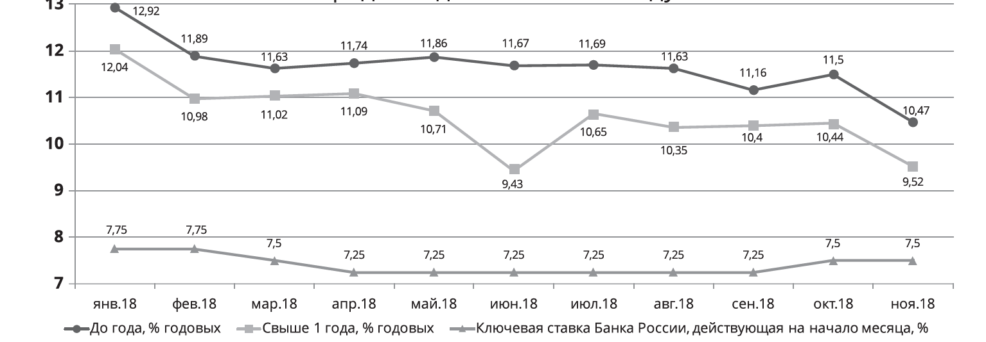
К концу года ставки кредитов МСП подошли к историческому минимуму

Slide 11
Господдержка: чего не хватает малому бизнесу?
Расширение масштабов поддержки
Снятие барьеров и дебюрократизация подачи заявок
Информирование МСП о программах
Расширение числа банков-участников за счет региональных банков
Расширение программ льготного финансирования через небанковские каналы

Slide 12
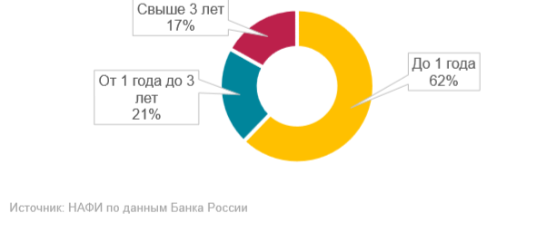
В структуре кредитов МСП основная доля приходится на краткосрочные ссуды
Источник: НАФИ, Банк России

Slide 13
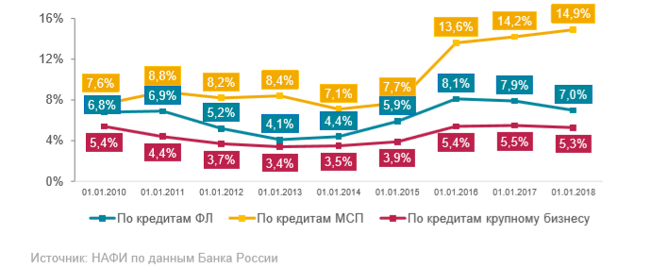
Уровень просроченной задолженности по МСП остается гораздо выше,
чем в рознице (!) и в корпоративном секторе
Источник: НАФИ, Банк России

Slide 14
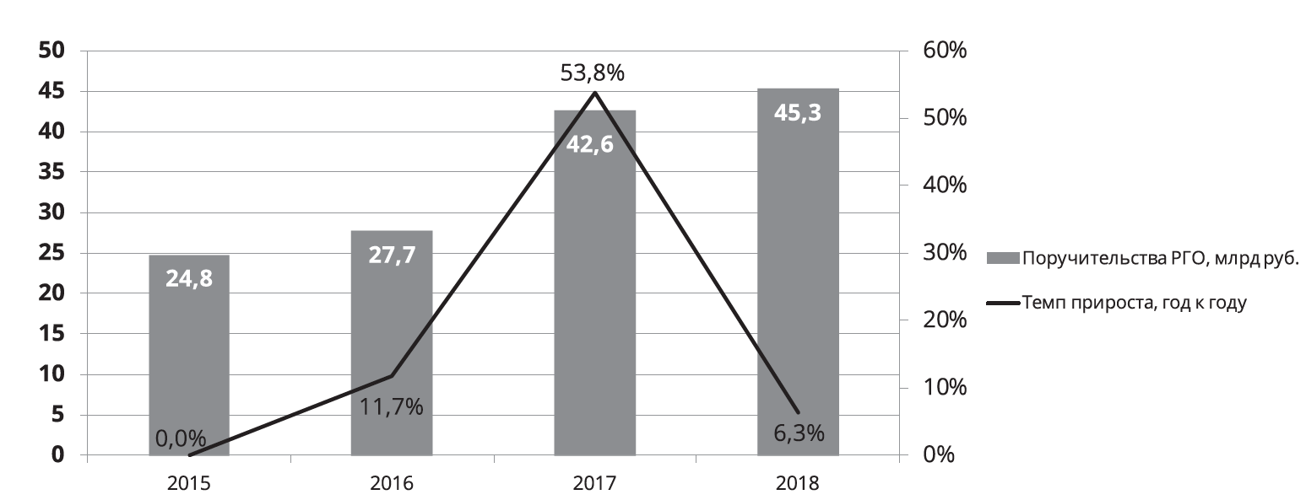
Динамика роста объема поручительств, выданных РГО, резко притормозилась
Источник: Корпорация МСП, РАЭКС

Slide 15
p.samiev@bizdrom.com
Павел Самиев
генеральный директор аналитического агентства БизнесДром
председатель Комитета «ОПОРЫ РОССИИ» по финансовым рынкам
2019

